Slide 1
Презентация на тему «Разработка программы «Регистратура»»
Выполнил студент группы П1-17:
Звонарёв Д.А.

Slide 2
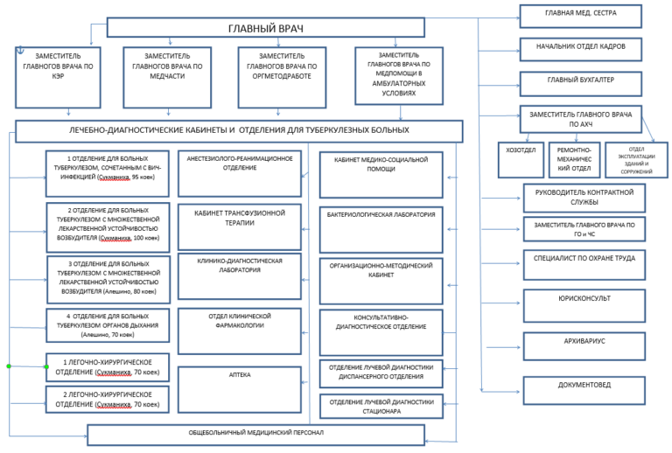
Должностная структура организации

Slide 3
Таблица программных решений
Название программного решения | Название организации | Доступен на платформах
Учёт пациентов | Простой Софт | PC
1С:Медицина. Поликлиника | 1С | PC
МедАнгел | Ангелист | PC, Android, IOS

Slide 4
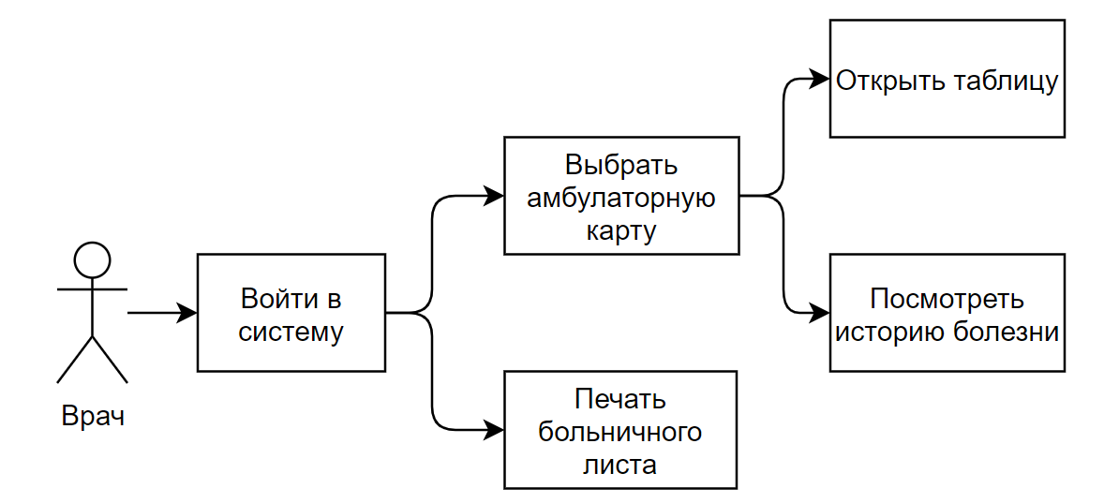
Алгоритм решения задачи

Slide 5
Таблица выбранных Инструментов Разработки
Название инструмента | Фактор выбора
C# | Совместимость с программами от Microsoft
Visual Studio 2019 | Удобство разработки программ, относительно бесплатна, множество библиотек
Microsoft Access | Программа используется в организации

Slide 6
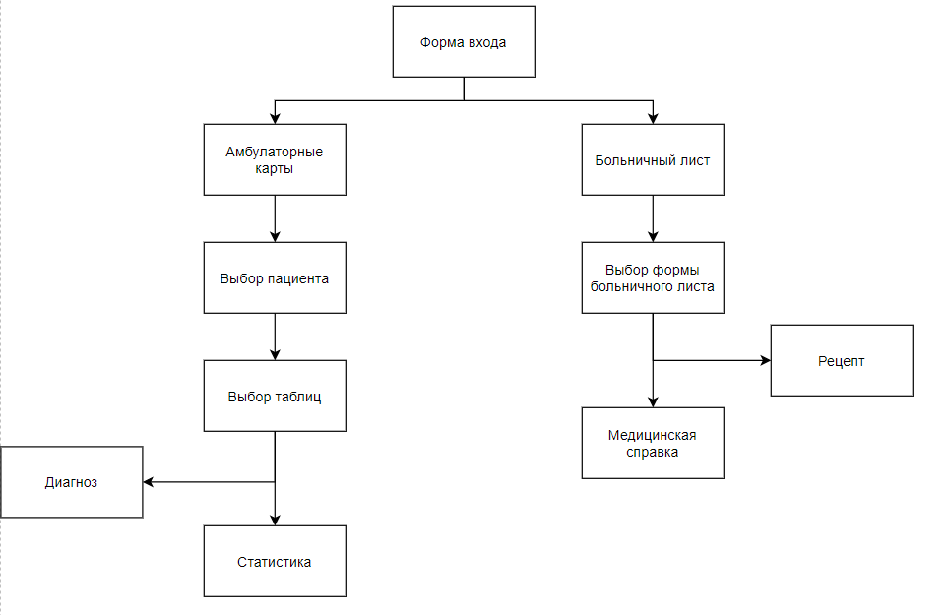
Структура главного модуля

Slide 7
Спасибо за внимание

